Slide 1
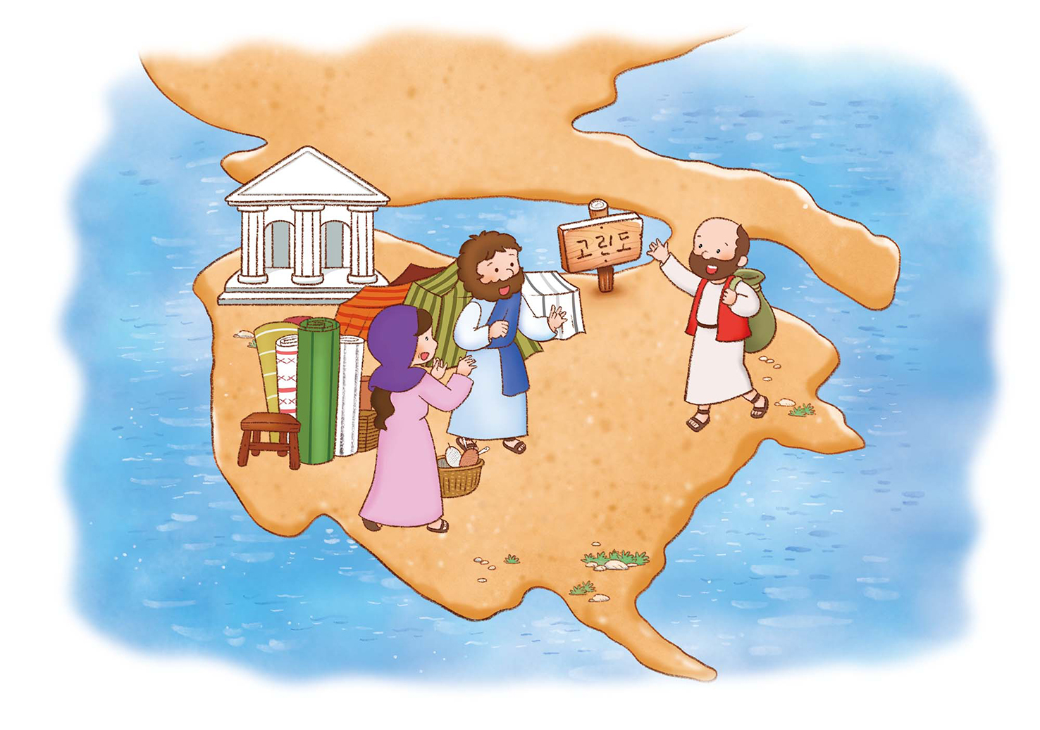
(사)세계복음화전도협회어린이선교국
コリント
あらかじめ あじわった
プリスカふうふ
(しと 18しょう 1～4せつ)
がくいんふくいんか 3か

Slide 2

じょろん
レムナントが つくるべき
いのりの さくひん
3ちょうえつ
プラットフォーム
みざ、じくう、 237ひかり
3いのち
うんどう
watch tower
かたち、いのちのいき、エデン
3くうぜん
ぜつご
アンテナ
わたし、
きょうかい、
べんきょう

Slide 3
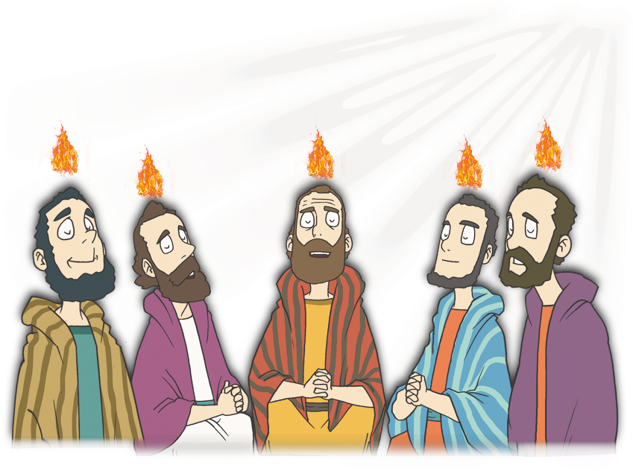
ほんろん
ふくいんの ちからを
あらかじめ あじわいました
プリスカふうふは マルコのおくじょうのまに のぞんだ
せいれいの はたらきを しっていました

Slide 4

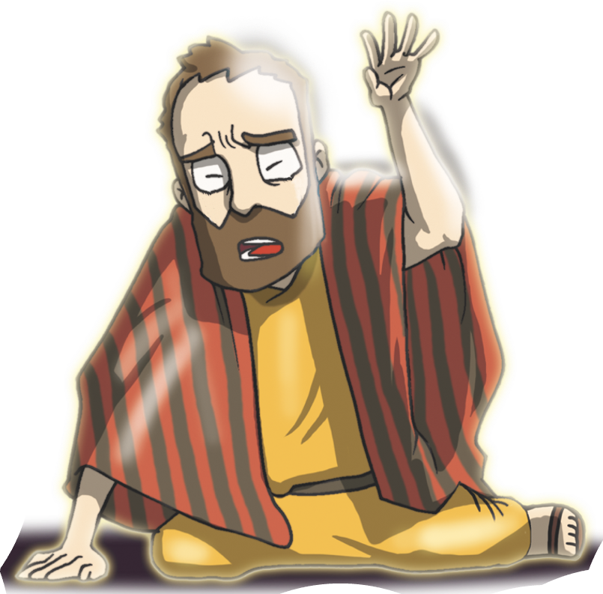
ほんろん
ふくいんの ちからを
あらかじめ あじわいました
わたしは
あなたが
はくがいしている
イエスだ!
サウロ!
サウロ!
どなたですか?
2. パウロは キリストに ちょくせつ あいました

Slide 5
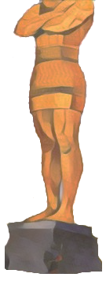

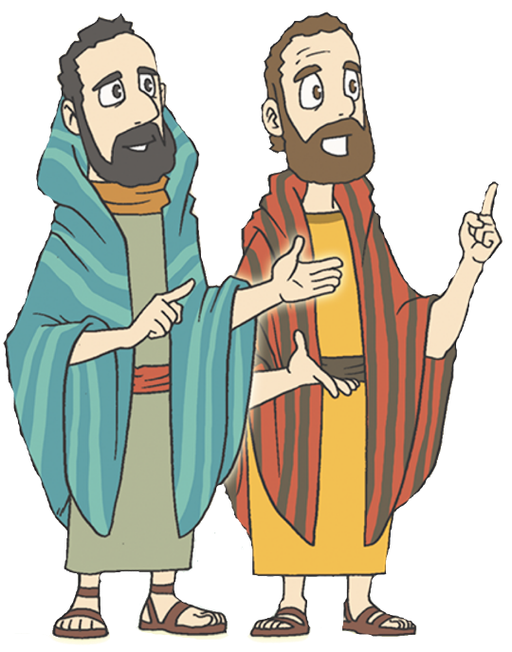
ほんろん
2. であいを あらかじめ
あじわいました
1. パウロが コリントちいきに きました

Slide 6
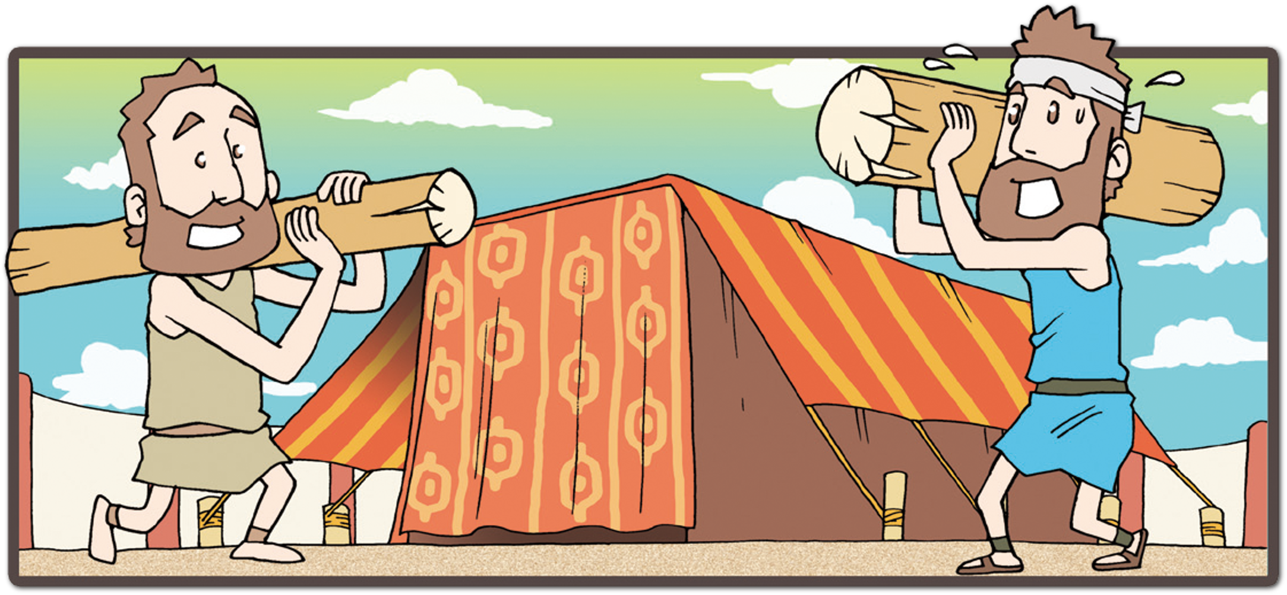
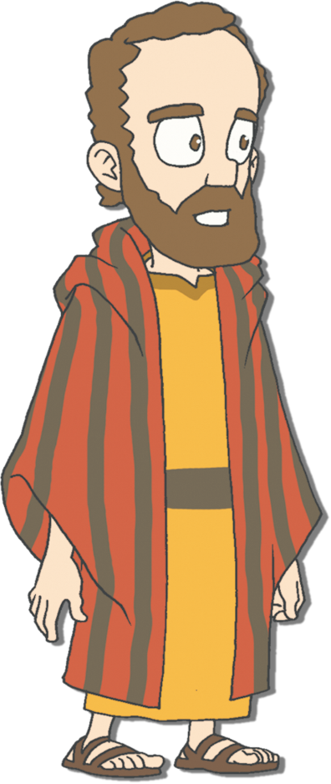
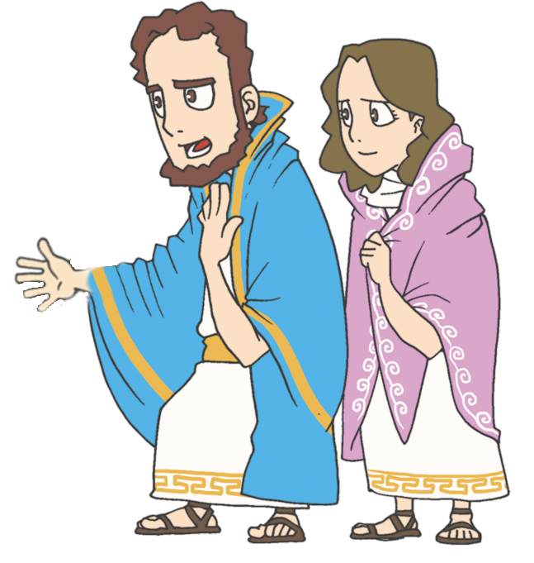
ほんろん
2. であいを あらかじめ
あじわいました
2. コリントで プリスカふうふに であって いっしょに
はたらくように なりました

Slide 7
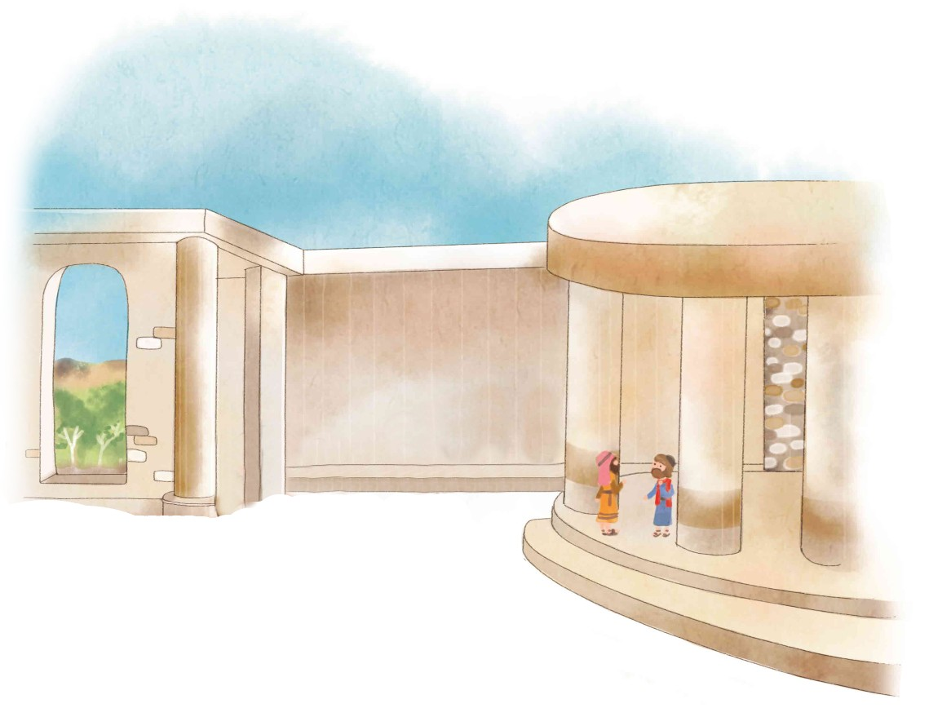
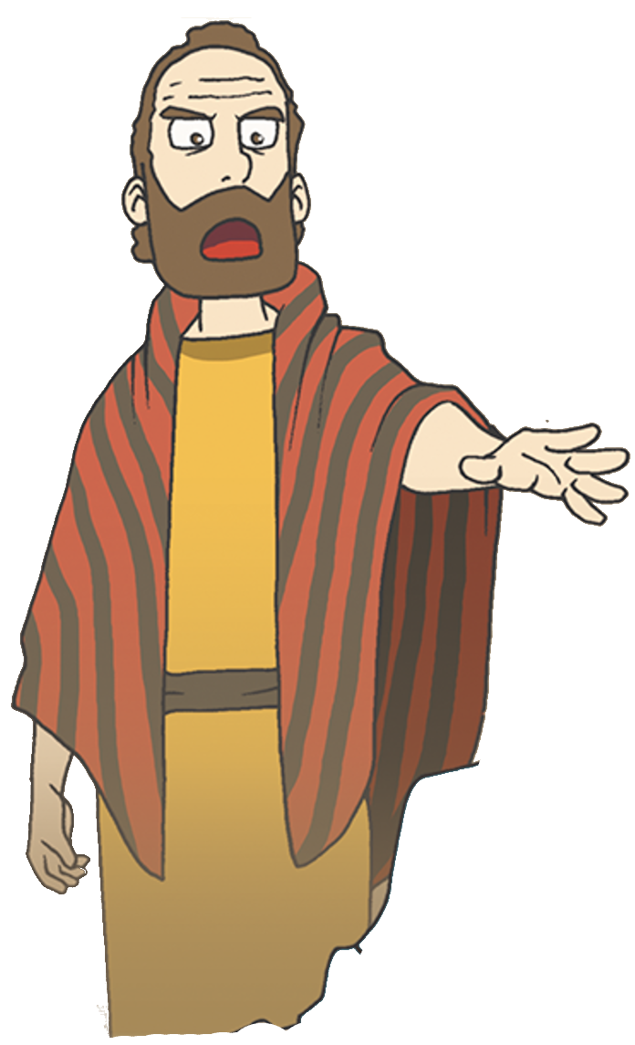
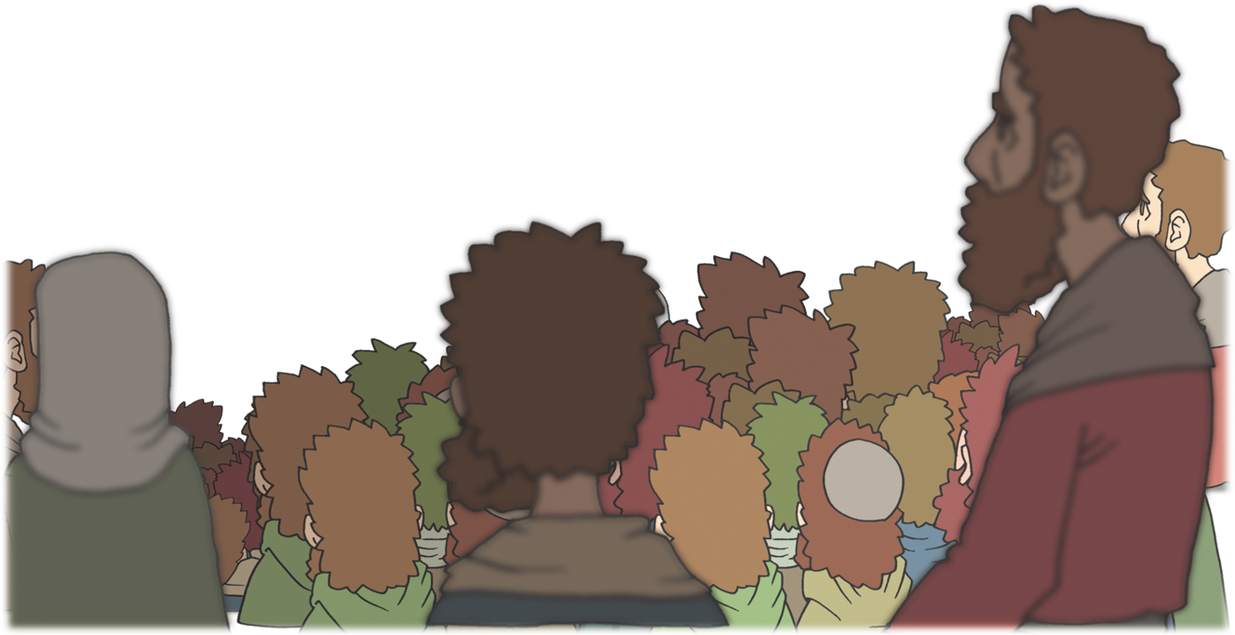
ほんろん
2. であいを あらかじめ
あじわいました
じゅうじかに
ついた イエス！そのかたが
キリストです
3. あんそくにちごとに かいどうで ふくいんを
つたえました

Slide 8
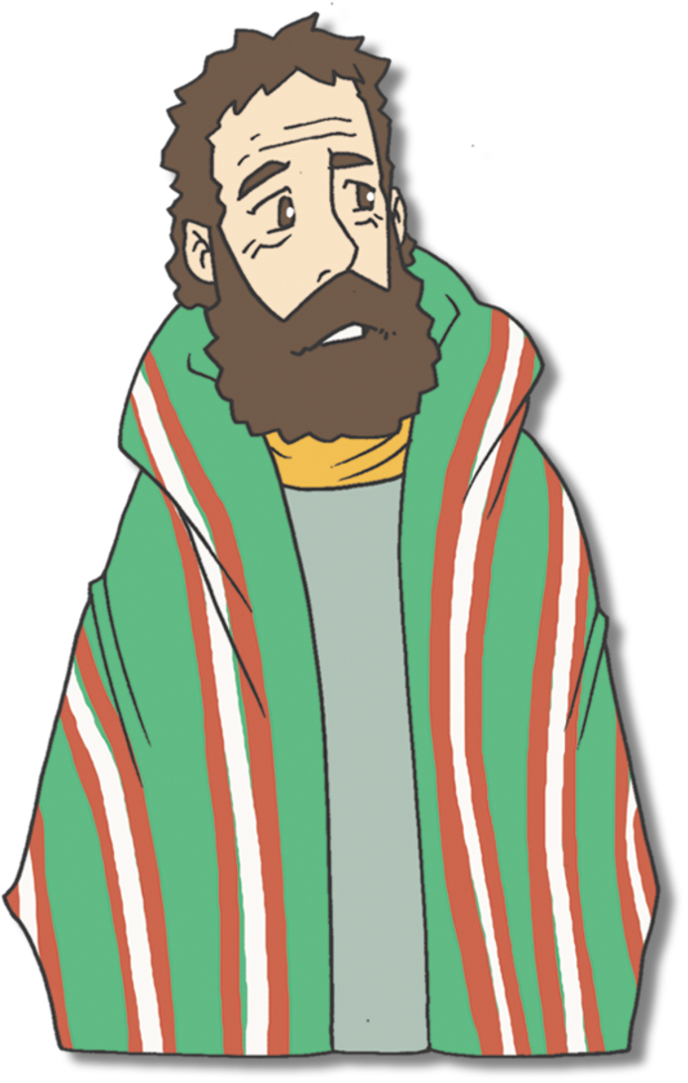
ほんろん
3. せんきょうを あらかじめ
あじわいました
イエスが キリストです !!
1. アポロに ふくいんを せいかくに しらせました

Slide 9
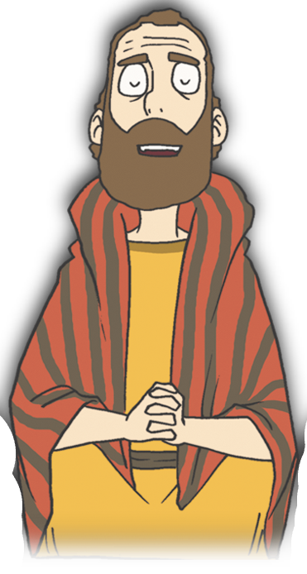
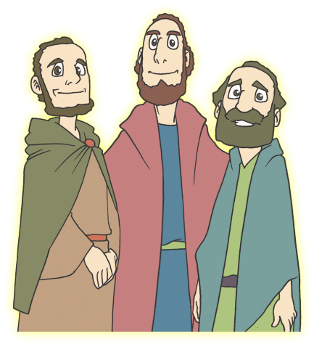


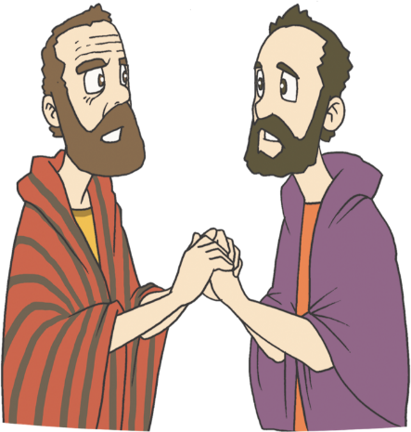
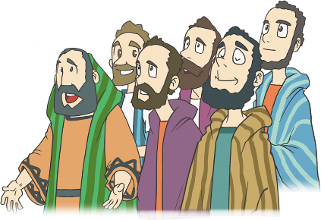
ほんろん
3. せんきょうを あらかじめ
あじわいました
2. パウロの ために いのちの きけんを おかす
どうろうしゃに なりました

Slide 10
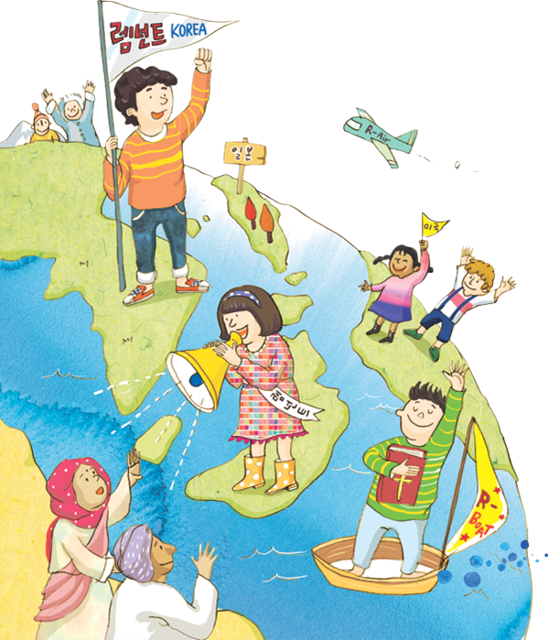
けつろん
レムナントが うける
せかいふくいんかの こたえ
せんもんか – ただ、ゆいいつせい、
さいそうぞう
でしか –せんもんか、じゅうしょくしゃ、さんぎょうげんば
せかいか – レムナント、
ふくきょうえきしゃ、じゅうしょくしゃ

Slide 11


フォーラム
を
し
て
こく いん し よう
みことば- 9セッティングされた でんどうしゃと
でしの プリスカふうふは かみさまの
ぜったいじこくひょうの なかで ふくいんと でんどう せんきょうを あらかじめ あじわいました
じっせん – イエスさまが キリストという せいかくな
ふくいんを あじわう わたしに あたえられる
であいを いのりましょう
いのり ｰ みことばを かんがえて いのりぶんを
かいてみよう

